Slide 1
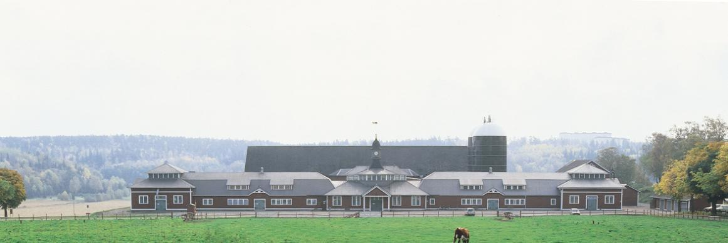
Notes:
Поверніть зображення і підпишіть назву презентації

Slide 2
Індики
Notes:
Вставте, зменште і розташуйте по середині зображення індиків

Slide 3
Кролики
Notes:
Вставте два зображення кроликів

Slide 4
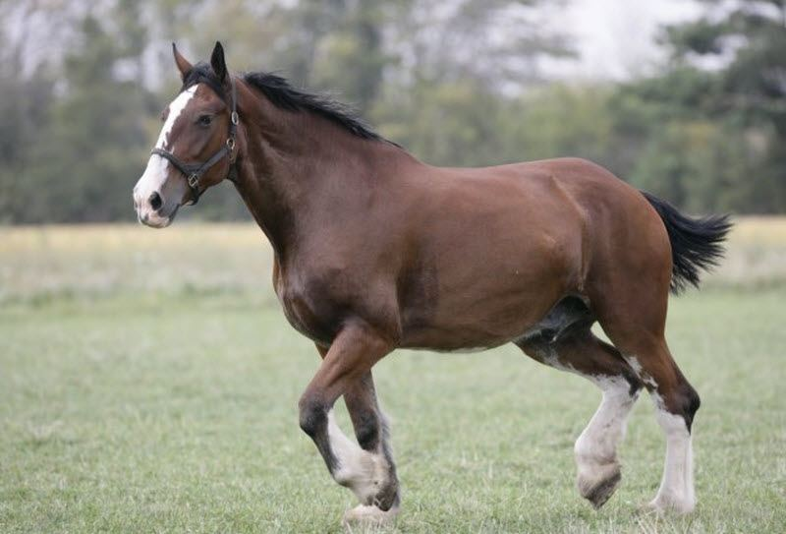
Кінь
Notes:
Розташуйте зображення по середині і встановіть його розміри приблизно 10 см х 15 см

Slide 5
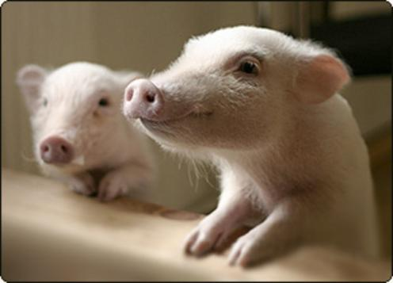
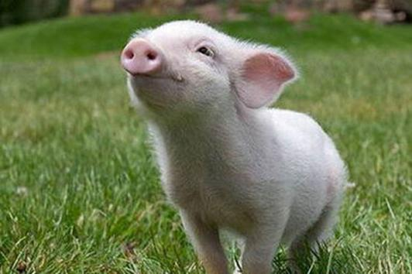
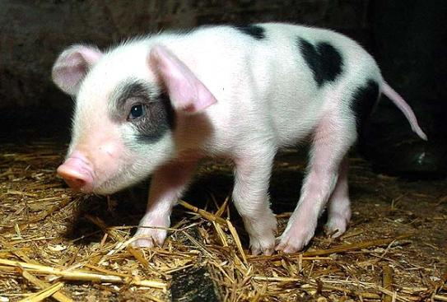
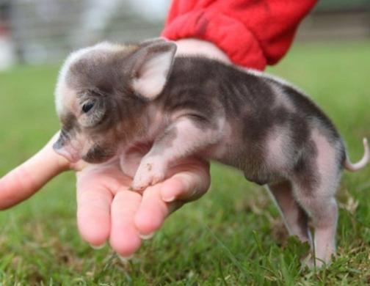
Поросята
Notes:
Розташуйте гарно усі зображення і задайте їм різні межі

Slide 6
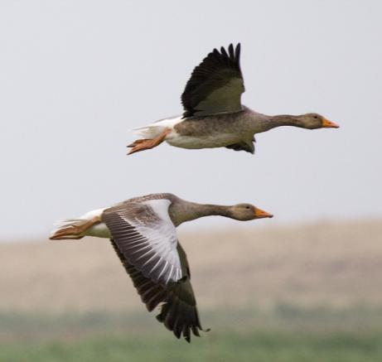
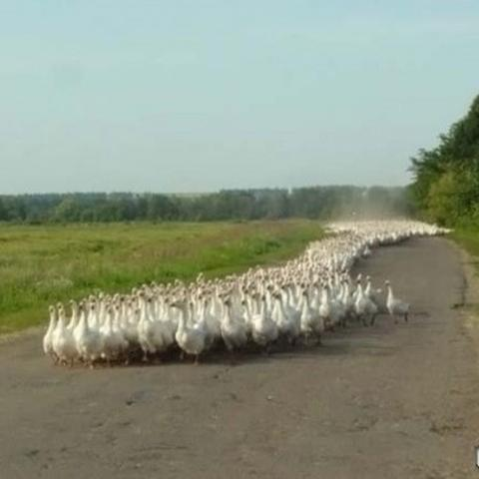
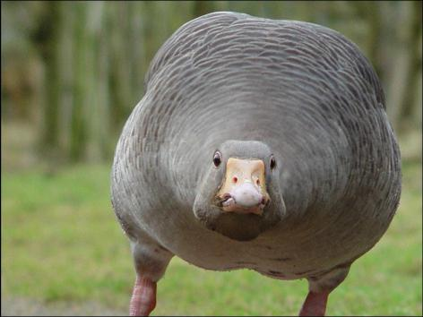
Гуси
Notes:
Розташуйте гарно зображення і цікаво підпишіть кожну

Slide 7
Вівці на лугу
Notes:
Вставте зображення лугу і розмістіть на ньому 6-7 овець різного розміру

Slide 8
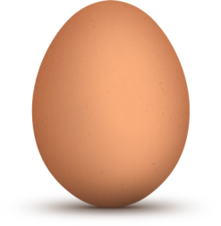
Яйце
Notes:
Перенесіть зображення яйця до слайду з куркою, а цей слайд – видаліть

Slide 9
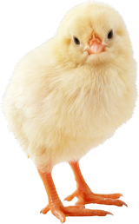
Курча
Notes:
Перенесіть зображення курча до слайду з куркою, а цей слайд – видаліть

Slide 10
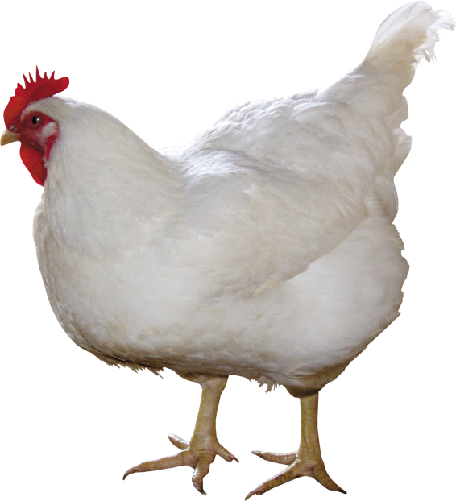
Курка, курча, яйце
Notes:
Залишіть одну курку і перенесіть сюди яйце та курча з інших слайдів. З’єднайте їх фігурами-стрілками

Slide 11
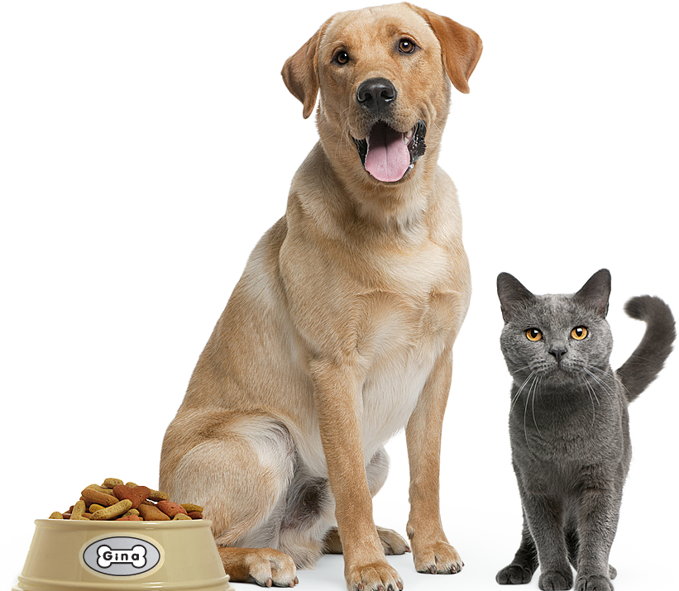
Кіт і собака разом?
Notes:
Розділіть кота і собаку і розмістіть їх на різних слайдах (додайте ще слайд!). Правильно підпишіть обидва слайди

Slide 12
Notes:
Уведіть текст для кінцевого слайда: Прізвище, Ім’я, Клас, Дякую за увагу! + Змініть тло

